Slide 1
О базовом уровне изучения информатики в старшей школе
Босова Людмила Леонидовна, заслуженный учитель РФ, д.п.н., автор УМК по информатике для основной и старшей школы akulll@mail.ru

Slide 2
Информатика по ФГОС
НОО | ООО | СОО
Математика и информатика | Математика и информатика: математика, алгебра, геометрия, информатика | Математика и информатика: математика, алгебра и начала математического анализа геометрия (базовый и углубленный уровни), информатика (базовый и углубленный уровни)

Slide 3
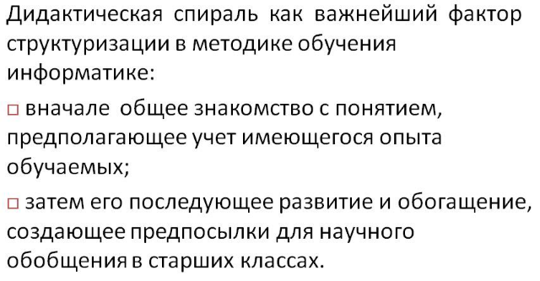
Принцип дидактической спирали

Slide 4
Информатика в 10-11 классах обеспечивает
сформированность представлений о роли информатики, информационных и коммуникационных технологий в современном обществе;
сформированность основ логического и алгоритмического мышления;
сформированность умений различать факты и оценки, сравнивать оценочные выводы, видеть их связь с критериями оценок и связь критериев с определённой системой ценностей, проверять на достоверность и обобщать информацию;
сформированность представлений о влиянии информационных технологий на жизнь человека в обществе; понимание социального, экономического, политического, культурного, юридического, природного, эргономического, медицинского и физиологического контекстов информационных технологий;
принятие правовых и этических аспектов информационных технологий; осознание ответственности людей, вовлечённых в создание и использование информационных систем, распространение информации.
создание условий для развития навыков учебной, проектной, научно-исследовательской и творческой деятельности, мотивации обучающихся к саморазвитию.

Slide 5
ПООП Среднего общего образования
Результаты углублённого уровня ориентированы на получение компетентностей для последующей профессиональной деятельности как в рамках данной предметной области, так и в смежных с ней областях
Овладение ключевыми понятиями и закономерностями, на которых строится данная предметная область, распознавание соответствующих им признаков и взаимосвязей, способность демонстрировать различные подходы к изучению явлений, характерных для изучаемой предметной области
Умение решать как некоторые практические, так и основные теоретические задачи, характерные для использования методов и инструментария данной предметной области
Наличие представлений о данной предметной области как целостной теории (совокупности теорий), основных связях с иными смежными областями знаний

Slide 6
ПООП Среднего общего образования
Результаты базового уровня ориентированы на общую функциональную грамотность, получение компетентностей для повседневной жизни и общего развития
Понимание предмета, ключевых вопросов и основных составляющих элементов изучаемой предметной области, что обеспечивается не за счёт заучивания определений и правил, а посредством моделирования и постановки основных вопросов культуры, характерных для данной предметной области
Умение решать основные практические задачи, характерные для использования методов и инструментария данной предметной области
Осознание рамок изучаемой предметной области, ограниченности методов и инструментов, типичных связей с некоторыми другими областями знания

Slide 7
Базовый уровень изучения информатики рекомендуется для следующих профилей:
естественно-научный профиль, ориентирующий учащихся на такие сферы деятельности, как медицина, биотехнологии, химия, физика и др.;
социально-экономический профиль, ориентирующий учащихся на профессии, связанные с социальной сферой, финансами и экономикой, с обработкой информации, с такими сферами деятельности, как управление, предпринимательство, работа с финансами и др.;
универсальный профиль, ориентированный, в первую очередь, на обучающихся, чей выбор «не вписывается» в рамки четко заданных профилей. Он позволяет ограничиться базовым уровнем изучения учебных предметов, однако ученик также может выбрать учебные предметы на углубленном уровне.

Slide 8
Основная цель изучения учебного предмета «Информатика» на базовом уровне среднего общего образования – обеспечение дальнейшего развития информационных компетенций выпускника, его готовности к жизни в условиях развивающегося информационного общества и возрастающей конкуренции на рынке труда.

Slide 9
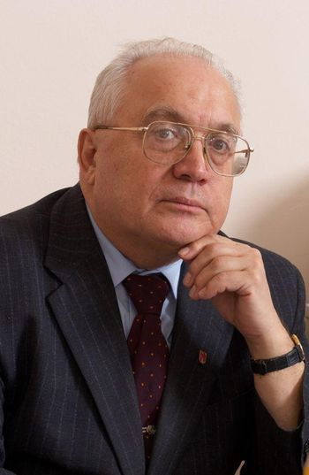
Методы информатики «проникают во все области знания – естественные и гуманитарные. Изучение информатики в школе на высоком уровне важно будет не только специалистам, которые будут создавать новые информационные технологии, но и медикам и биологам, физикам и филологам, историкам и философам, будущим руководителям предприятий и политикам, представителям всех областей знаний».
В.А. Садовничий

Slide 10
Идеи учебника базового уровня
Реализация общеобразовательного, общекультурного потенциала курса
Приоритетное внимание анализу алгоритмов, обеспечивающему развитие алгоритмического мышления
Практическая направленность; приоритетное внимание работе с электронными таблицами
Курс информатики старшей школы базируется на курсе информатики основной школы

Slide 11
Планируемые результаты
Ведущие целевые установки и основные ожидаемые результаты изучения предмета
Цели, характеризующие систему учебных действий в отношении опорного учебного материала (Выпускник научится …)
Цели, характеризующие систему учебных действий в отношении знаний, умений, навыков, расширяющих и углубляющих опорную систему (Выпускник получит возможность научиться …)

Slide 12
Выпускник научится …
Формулируются к каждому разделу примерной программы
Показывают, какой уровень освоения опорного учебного материала ожидается от выпускника
Потенциально достигаемы большинством учащихся
Выносятся на итоговую оценку:
задания базового уровня (исполнительская компетентность);
задания повышенного уровня (зона ближайшего развития)

Slide 13
Выпускник получит возможность научиться …
Достигаются отдельными мотивированными и способными учащимися
Не отрабатываются со всеми группами учащихся в повседневной практике
Могут включаться в материалы итогового контроля

Slide 14
Методология построения результатов

Slide 15
Идеи учебника базового уровня
Все ученики, изучающие информатику на базовом уровне, должны овладеть ключевыми понятиями и закономерностями, на которых строится данная предметная область
Каждый ученик, изучивший курс информатики базового уровня, может научиться выполнять задания базового уровня сложности, входящие в ЕГЭ
Мотивированный ученик, изучивший курс информатики базового уровня, должен получить возможность научиться выполнять большинство заданий повышенного уровня сложности, входящих в ЕГЭ
Особо мотивированный ученик, изучивший курс информатики базового уровня, должен получить возможность научиться выполнять отдельные задания высокого уровня сложности, входящих в ЕГЭ

Slide 16
ПООП ООО. Содержание ИнформатикИ
I. Введение
1. Информация и информационные процессы
2. Компьютер – универсальное устройство обработки данных
II. Математические основы информатики
1. Тексты и кодирование
2. Дискретизация
3. Системы счисления
4. Элементы комбинаторики, теории множеств и математической логики.
5. Списки, графы, деревья
III. Алгоритмы и элементы программирования
1. Исполнители и алгоритмы. Управление исполнителями
2. Алгоритмические конструкции
3. Построение алгоритмов и программ
4. Анализ алгоритмов
5. Робототехника
6. Математическое моделирование
IV. Использование программных систем и сервисов
1. Файловая система
2. Подготовка текстов и демонстрационных материалов
3. Электронные (динамические) таблицы
4. Базы данных. Поиск информации
5. Работа в информационном пространстве. Информационно-коммуникационные технологии

Slide 17
ПООП СОО. Содержание ИнформатикИ
Введение
Информация и информационные процессы
Математические основы информатики
Тексты и кодирование
Системы счисления
Элементы комбинаторики, теории множеств и математической логики
Дискретные объекты
Алгоритмы и элементы программирования
Алгоритмические конструкции
Составление алгоритмов и их программная реализация
Анализ алгоритмов
Математическое моделирование
Использование программных систем и сервисов
Компьютер – универсальное устройство обработки данных
Подготовка текстов и демонстрационных материалов
Работа с аудиовизуальными данными
Электронные (динамические) таблицы
Базы данных
Автоматизированное проектирование
3D-моделирование
Системы искусственного интеллекта и машинное обучение
Информационно-коммуникационные технологии. Работа в информационном пространстве
Компьютерные сети
Деятельность в сети Интернет
Социальная информатика
Информационная безопасность

Slide 18
Преемственность
Преемственность на уровне целей
Преемственность в содержании
Преемственность в требованиях ОГЭ - ЕГЭ

Slide 19
Название раздела в примерной программе | Название главы в УМК
Введение. Информация и информационные процессы | Информация и информационные процессы
Использование программных систем и сервисов | Компьютер и его программное обеспечение
 | Современные технологии создания и обработки информационных объектов
 | Обработка информации в электронных таблицах
Математические основы информатики | Представление информации в компьютере
 | Элементы теории множеств и алгебры логики
Алгоритмы и элементы программирования | Алгоритмы и элементы программирования
 | Информационное моделирование
Информационно-коммуникационные технологии. Работа в информационном пространстве | Сетевые информационные технологии
 | Основы социальной информатики

Slide 20
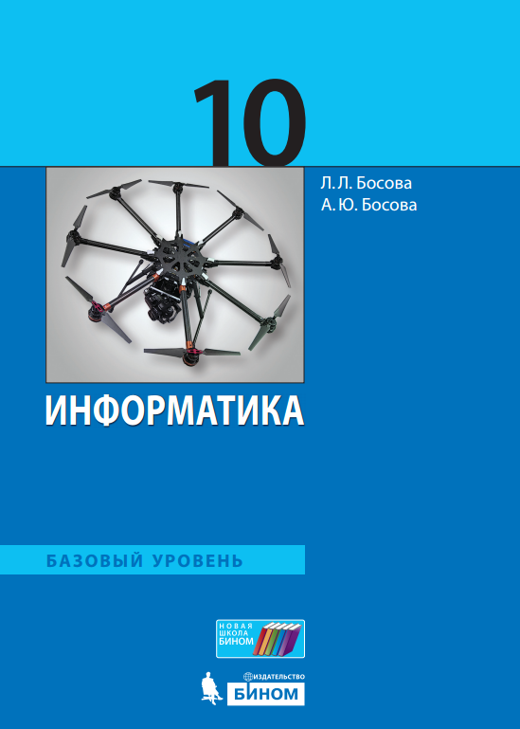

Slide 21
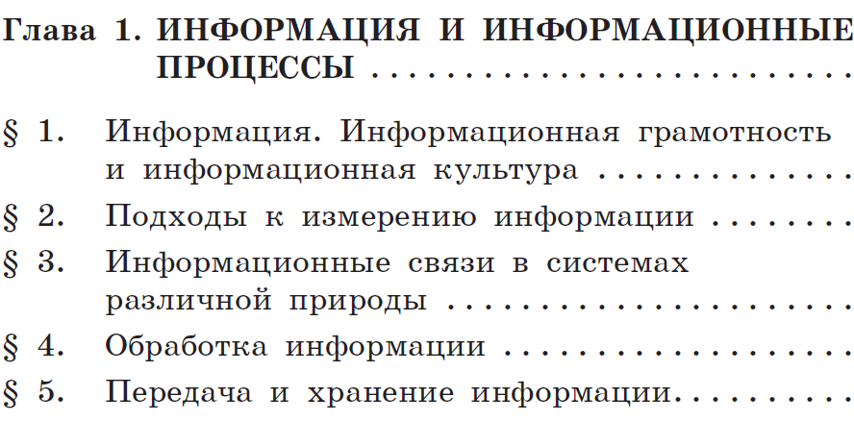

Slide 22
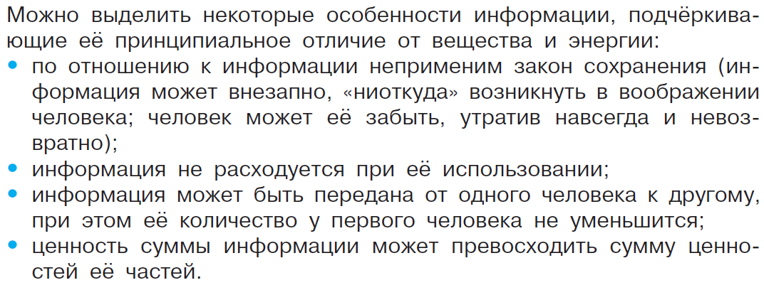
Вещество, энергия, информация – основа современной научной картины мира

Slide 23
Информационная культура
Информационная культура — готовность человека к жизни и деятельности в современном высокотехнологичном информационном обществе, умение эффективно использовать возможности этого общества и защищаться от его негативных воздействий.
Информационная культура
Информационное мировоззрение
Информационная грамотность

Slide 24
Основные составляющие информационной культуры:
понимание закономерностей протекания информационных процессов
умение оценивать объективность, достоверность, полноту, актуальность, полезность поступающей информации
умение представлять информацию в разных формах
умение обрабатывать информацию с помощью подходящих информационных технологий
умение применять полученную информацию для принятия решений
соблюдение этических норм и правил при использовании информации

Slide 25
Этапы работы с информацией
Что изменилось для меня?
Почему? Что будет, если…?
Где взять? Достоверна ли?
Для чего мне нужна информация?

Slide 26
Ромашка Блума
Воспроизведение
Кто? Когда? Где? Как?
Понимание Правильно ли я понял...?
Применение Как использовать...? Где применить…?
Анализ Почему?
Синтез Что будет, если…?
Оценка Как вы относитесь?
оценочные вопросы
творческие вопросы
простые вопросы
?
уточняющие вопросы
вопросы- интерпретации
практические вопросы

Slide 27
Кластер
Линейные
Полное
Условные
Неполное
Конструкции
Выбор
Счетный цикл
Повторяющиеся
С предусловием
С постусловием
Notes:
Комментарии
Все листики графа - интерактивны

Slide 28
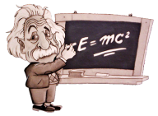
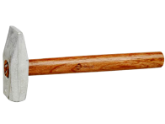
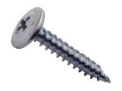
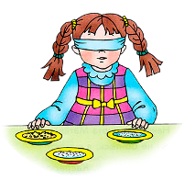
Интеллект-карта
а
A
представление в
разных формах
передача и интерпретация
законов
R
©
понимание
этические нормы и правила
выбор
инструментов
оценивать
Принятие
решения
умение
поиск и анализ
идентифицировать

Slide 29
Денотатный граф
ПРОГРАММНОЕ ОБЕСПЕЧЕНИЕ
управляет
обеспечивает
выполняет
ресурсами компьютера
пользователя инструментами для работы с данными
роль посредника между пользователем и данными
по степени переносимости
по способу распространения
по назначению
платформозависимые
кроссплатформенные
закрытые, открытые, свободные
системные, прикладные, инструментальные

Slide 30
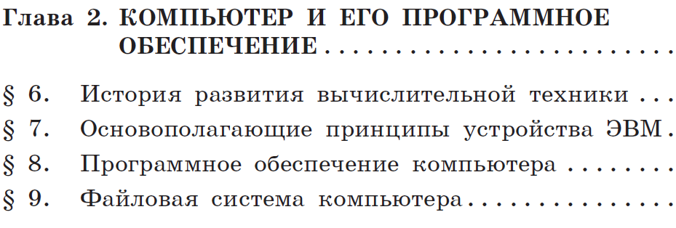

Slide 31
Принципы Неймана-Лебедева
Сформулированные в середине прошлого века, базовые принципы построения ЭВМ не утратили свою актуальность и в наши дни.
состав основных компонентов вычислительной машины
принцип двоичного кодирования
принцип однородности памяти
принцип адресности памяти
принцип иерархической организации памяти
принцип программного управления
1
2
3
4
5
6

Slide 32
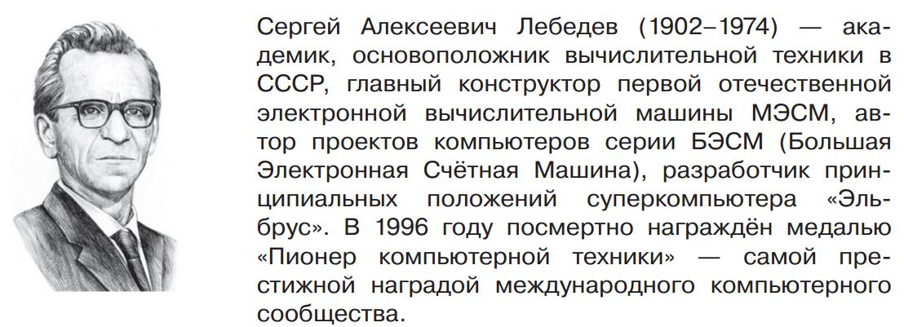

Slide 33
Алгоритм Хаффмана
Задание
Сжать с помощью алгоритма Хаффмана фразу:
VENI, VIDI, VICI
Решение:
Частота встречаемости символов
V
E
N
I
,
D
C
Всего
3
1
1
5
2
2
1
1
16
Notes:
Комментарии
«Veni, vidi, vici» (с лат. «Пришёл, увидел, победил») — слова, которыми, как сообщает Плутарх в своих «Изречениях царей и полководцев», Юлий Цезарь уведомил своего друга Аминция в Риме о победе при Зеле над Фарнаком, сыном Митридата, в 47 году до н. э. Цезарь отмечал не события войны, а быстроту её завершения.
Решение появляется поэтапно (по щелчуц мыши или «пробелу»)

Slide 34
Решение:
После того, как коды символов построены, остаётся сгенерировать сжатый массив данных, для чего надо снова прочесть входные данные и каждый символ заменить соответствующим ему кодом.
Частоты встречаемости всех cимволов:
Частоты встречаемости символов выписать в ряд – это будут вершины будущего графа (дерева). В центре лучше расположить символ с наибольшим весом.
Выбрать две вершины с наименьшими весами и объединить их — создать новую вершину, вес которой задать равным сумме весов двух предыдущих вершин.
Расставить на рёбрах графа числа «0» и «1» (например, на верхнем ребре — «0», а на нижнем — «1»).
Чтобы выбранные вершины больше не просматривались, стереть их веса.
Продолжить объединение вершин, каждый раз выбирая пару с наименьшими весами, до тех пор, пока не останется одна вершина — корень дерева. Вес этой вершины будет равен длине сжимаемого массива.
Создать кодовую таблицу. Для определения двоичного кода каждой буквы надо пройти от корня до этой вершины, выписывая «0» и «1», встречающиеся на маршруте.
Исходный текст состоит из 16 символов, т. е. его длина в несжатом виде будет равна 16 байт или 128 бит.
Код сжатого текста будет занимать 44 бита.
Получаем коэффициент сжатия, равный 128/44 ≈ 2,9.
V
E
N
I
,
D
C
Всего
3
1
1
5
2
2
1
1
16
0
0
Вход:
VENI, VIDI, VICI
Выход:
01111011111000100001101 101100010000110110010
2
0
000
2
4
0
,
2
0
001
,
2
1
7
0
V
3
01
V
3
1
16
I
5
0
10
I
5
С
1
0
9
1100
С
1
2
0
1
D
1
1101
D
1
1
4
E
1
0
1
1110
E
1
2
N
1
1
1111
N
1
1

Slide 35
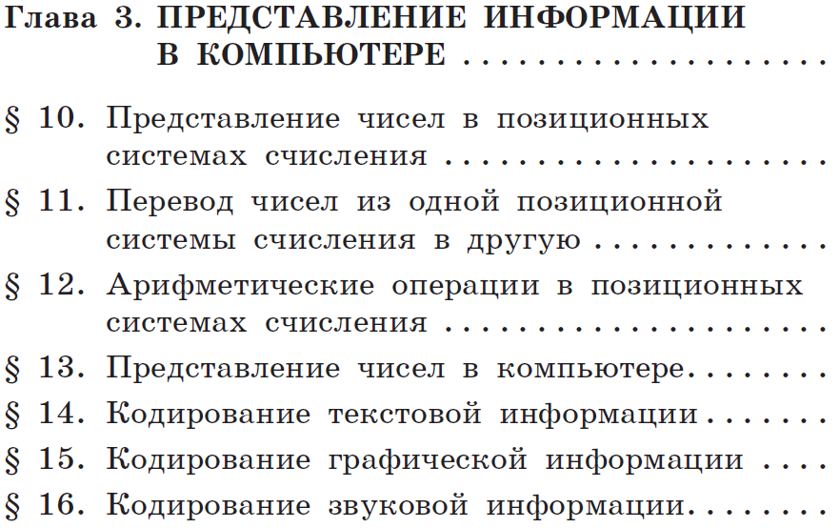

Slide 36
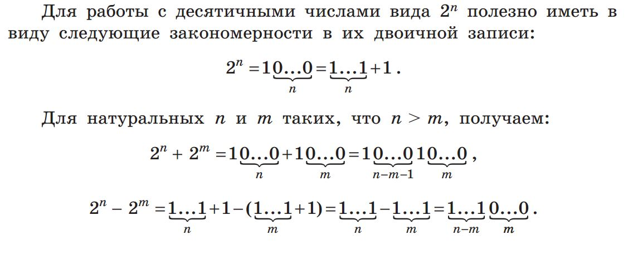

Slide 37
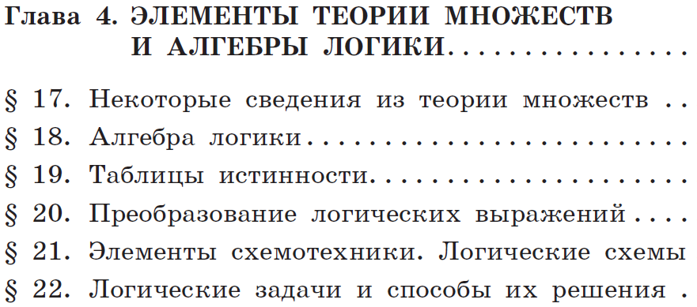

Slide 39
Средства автоматизации процесса создания документа
Шаблоны
Макросы
Структура документа
Использование шаблонов, макросов и средств, обеспечивающих работу со структурными компонентами документа, автоматизирует процесс создания документа.
Notes:
Комментарии
Гиперссылки – переходы на скрытые слайды. Выбор на усмотрение учителя

Slide 40
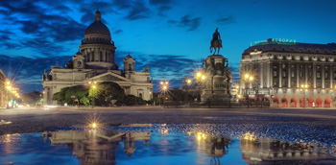
Объекты компьютерной графики
По способу создания можно выделить следующие классы объектов компьютерной графики:
Объекты компьютерной графики
Двухмерные объекты
Трехмерные объекты
Анимация
Растровые
Векторные
Фрактальные

Slide 41
Кривые Безье
Кривые Безье были разработаны в 60-х годах XX века независимо друг от друга Пьером Безье из автомобиле-строительной компании «Рено» и Полем де Кастельжо из компании «Ситроен», где применялись для проектирования кузовов автомобилей. Математический аппарат кривых Безье основан на многочленах Бернштейна, описанных Сергеем Натановичем Бернштейном в 1912 году.

Slide 42
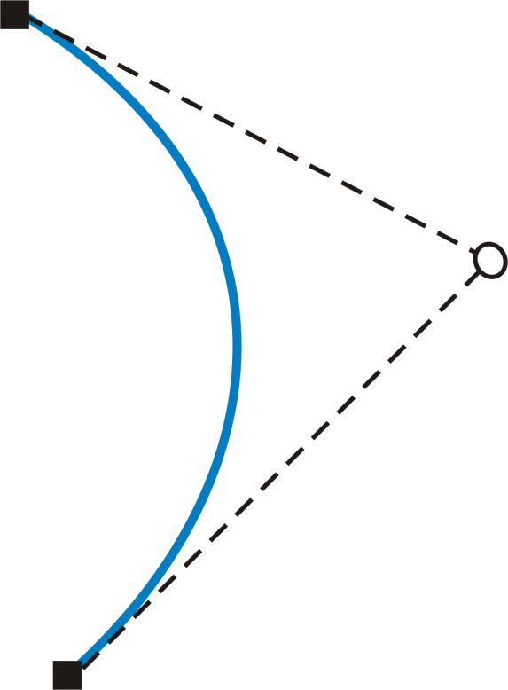
Кривые Безье
В компьютерной графике в основном применяются кривые Безье второго и третьего порядка .
Кривая Безье второго порядка описывается уравнением:
B(t) = (1 – t)²P₀ + 2t(1 – t)P₁ + t²P₂, t ∈ [0, 1].
Здесь:
P₀ – начало кривой
P₁ – опорная точка
P₂ – конец кривой
прямая P₀P₁ – касательная к кривой в точке P₀
прямая P₁P₂ – касательная к кривой в точке P₂
Р₀
Р₁
Р₂

Slide 43
Алгоритм сжатия RLE
Алгоритм RLE (от англ. Run Length Encoding – кодирование длин серий) – один из простейших методов сжатия изображений.
Его основной идеей является поиск цепочек одинаковых элементов и замена их на пары «число повторений – значение», что в определённых случаях существенно уменьшает избыточность данных.
24 символа
A
A
A
A
A
A
B
B
C
C
C
C
C
D
E
E
E
E
A
A
A
A
A
A
6
A
2
B
5
C
1
D
4
E
6
A
Результат сжатия: 24 / 12 = 2 раза
12 символов

Slide 44
Алгоритм сжатия RLE
Алгоритм RLE в первую очередь рассчитан на изображения с большими областями одного цвета (деловая графика, схемы, рисунки и т.п.). При его использовании в других ситуациях (например, при сохранении цветных фотографий) вместо уменьшения размера файла может происходить его увеличение.
12 символов
A
B
C
D
D
D
D
A
B
C
D
D
Размер данных увеличился в 16 / 12 ≈ 1,33 раз
1
A
1
B
1
C
4
D
1
A
1
B
1
C
2
D
16 символов

Slide 45
Этапы создания презентации
ПЛАНИРОВАНИЕ ПРЕЗЕНТАЦИИ
определение цели презентации
планирование содержания презентации
формирование структуры и логики подачи материала
СОЗДАНИЕ ПРЕЗЕНТАЦИИ
создание и редактирование слайдов
монтаж презентации
РЕПЕТИЦИЯ ПРЕЗЕНТАЦИИ
репетиция выступления с разработанной презентацией
устранение выявленных недочётов

Slide 46
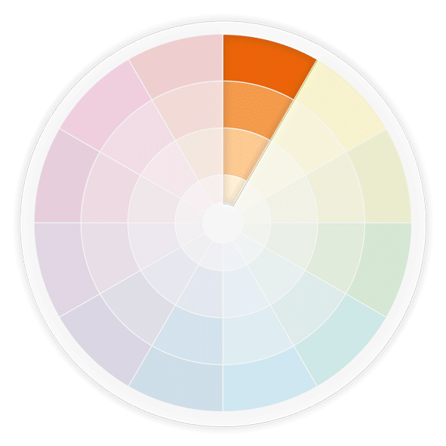
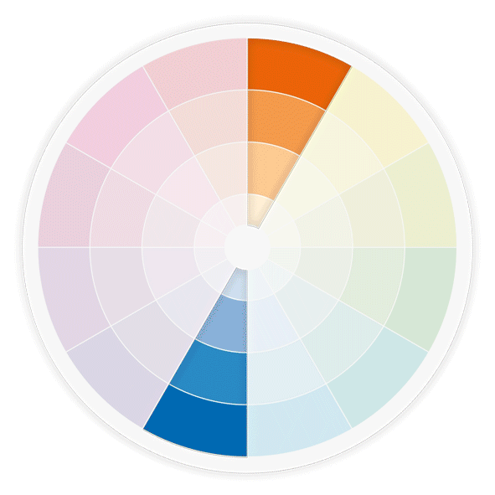
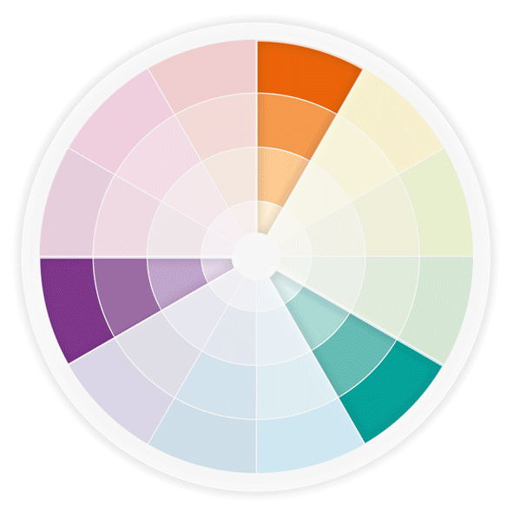
Цветовой круг
Кроме основного цвета можно подобрать несколько вспомогательных цветов, которые в совокупности составят цветовую гамму презентации. При этом можно использовать цветовой круг.
МОНОХРОМАТИЧЕСКИЕ
ДОПОЛНИТЕЛЬНЫЕ
ЦВЕТА
КОНТРАСТНЫЕ
ТЕПЛЫЕ
ХОЛОДНЫЕ
Notes:
Комментарии
Кнопки справа запускают демонстрацию

Slide 48
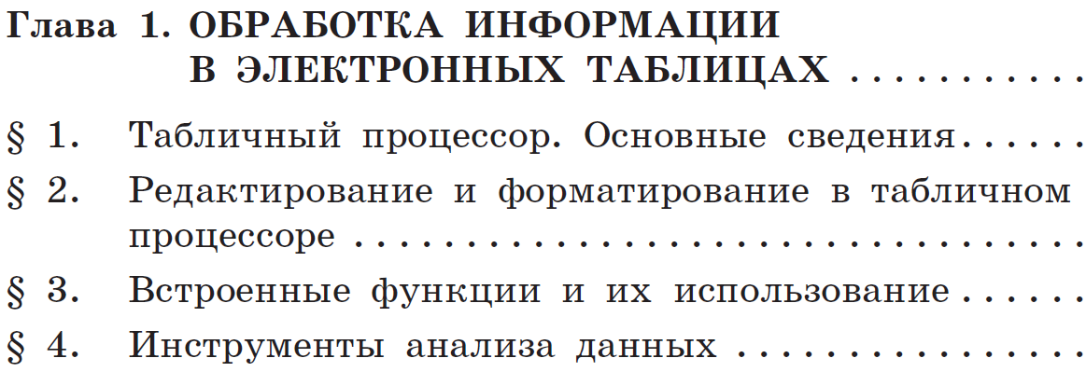
Элементы финансовой грамотности.

Slide 50
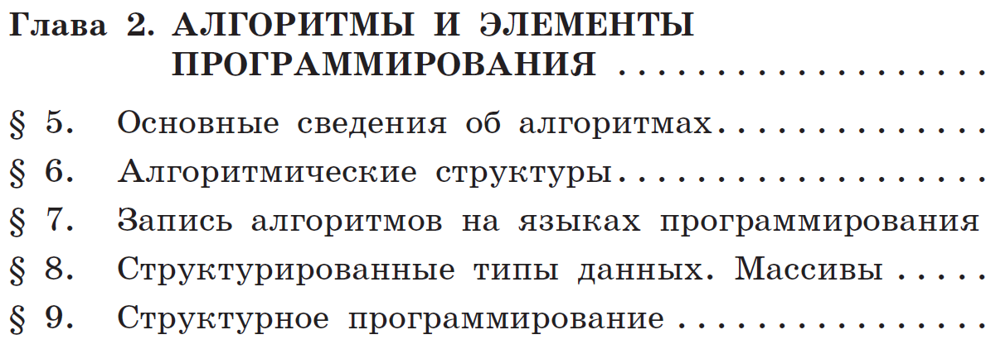

Slide 51
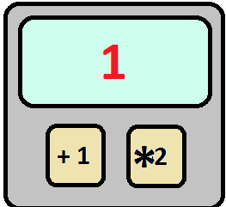
Вычислитель
Исполнитель Вычислитель преобразует число на экране. У исполнителя есть две команды, которым присвоены номера:
1. Прибавить 1
2. Умножить на 2
Программа для Вычислителя –
это последовательность команд.

Slide 52
СКИ:
1. Прибавить 1
2. Умножить на 2
Сколько всего программ, преобразующих число 1 в 19?
Попробуем обойтись без дерева …

Slide 53
Количество программ, с помощью которых исходное число можно преобразовать в некоторое число n будем рассматривать как функцию K(n).
Для исходного числа существует только одна пустая программа, не содержащая ни одной команды, «преобразующая» исходное число в самого себя.

Slide 54
Любое число n > 1 может быть получено командой «прибавить 1» из числа n – 1.
Любое четное число n > 1 может быть получено командой «умножить на 2» из числа n /2.
При этом, каждая программа преобразования исходного числа к числам n – 1 и n /2 удлинится на одну команду и будет приводить к числу n.
Получаем:
К(n) = 1 при n = 1;
К(n) = К(n – 1) + К(n/2), если n четное;
К(n) = К(n – 1), если n нечетное.

Slide 55
К(n) = 1 при n = 1;
К(n) = К(n – 1) + К(n/2), если n четное;
К(n) = К(n – 1), если n нечетное.
n | 1 | 2 | 3 | 4 | 5 | 6 | 7 | 8 | 9
K(n) | 1
2
2
4
4
6
6
10
10
n | 10 | 11 | 12 | 13 | 14 | 15 | 16 | 17 | 18 | 19
K(n)
14
14
20
20
26
26
36
36
46
46

Slide 56
Какая связь?
Рекурсия

Slide 57
Ханойская башня
Есть 1 пирамидка с дисками разного размера, и еще 2 пустые пирамидки. Надо переместить диски с одной пирамидки на другую. Перекладывать можно только по одному диску за ход. Складывать диски можно только меньший на больший. Какое минимальное количество ходов необходимо для того, чтобы переместить всю пирамидку с 1-го диска на 2-й?

Slide 59
Для гуманитариев …

Slide 60
Динамическое программирование
Динамическое программирование – это способ решения сложных задач путем сведения их к более простым задачам того же типа
С помощью динамического программирования решаются задачи, которые требуют полного перебор вариантов:
«подсчитайте количество вариантов…»
«как оптимально распределить…»
«найдите оптимальный маршрут…»

Slide 62
Структуры данных
линейные
нелинейные
список
очередь
стек
граф
днрево
бинарное дерево

Slide 63
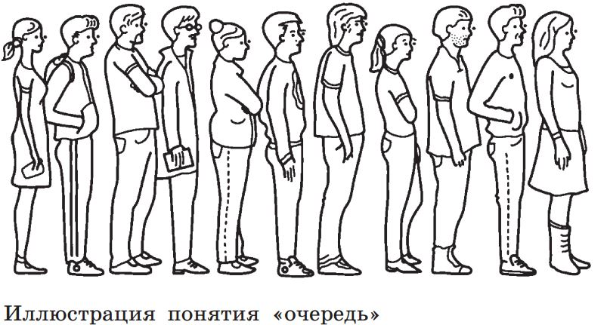
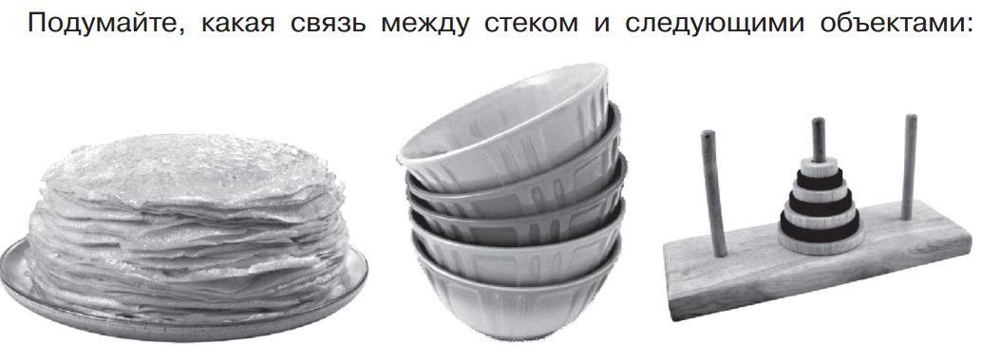
Список, очередь, стек

Slide 64
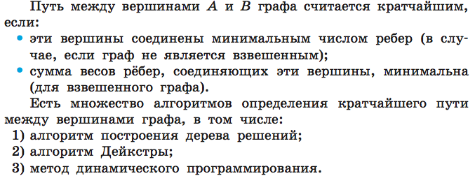
Кратчайший путь в графе

Slide 65
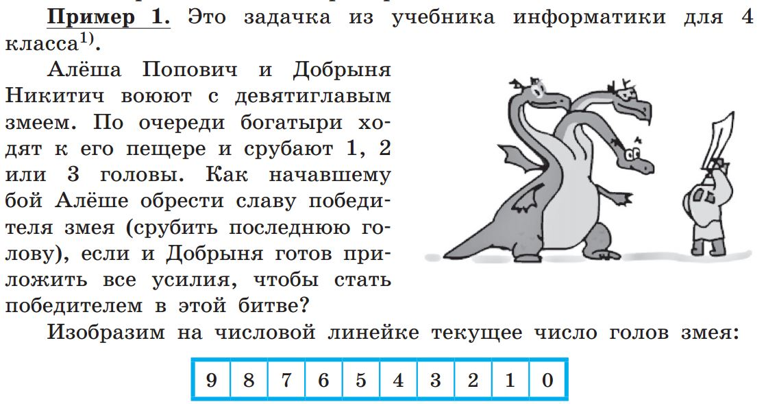
Знакомство с теорией игр

Slide 66
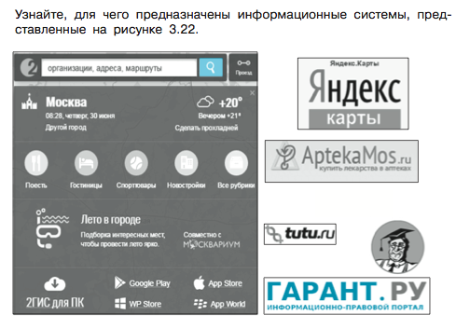
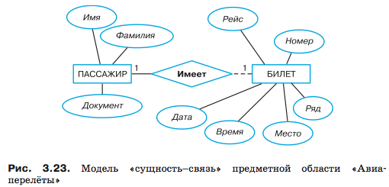

Slide 68
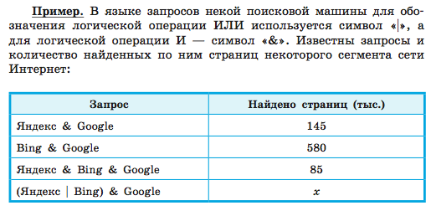
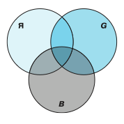

Slide 69
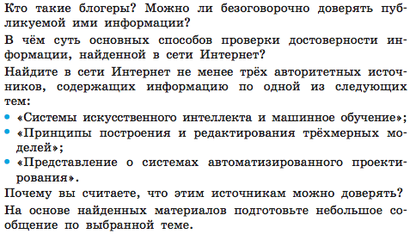

Slide 72
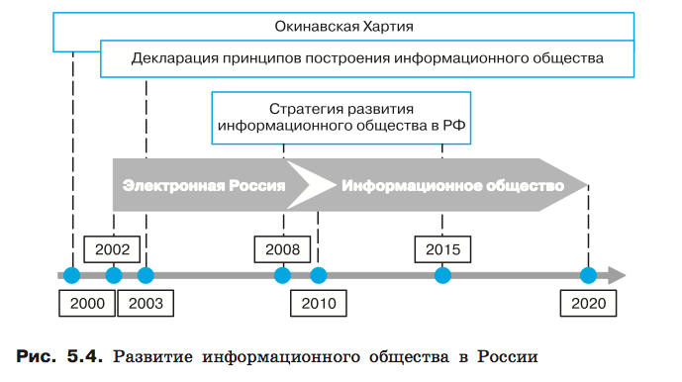

Slide 73
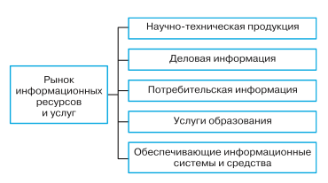

Slide 74
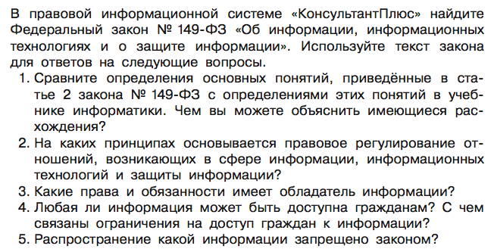
Информационное право

Slide 75
Правовые нормы использования ПО

Slide 77
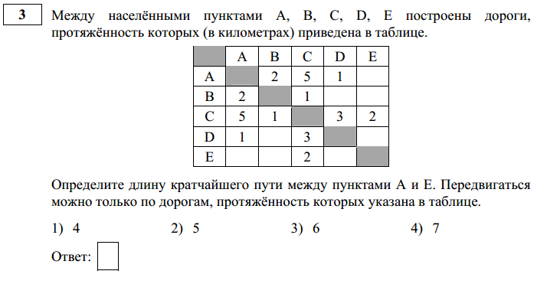
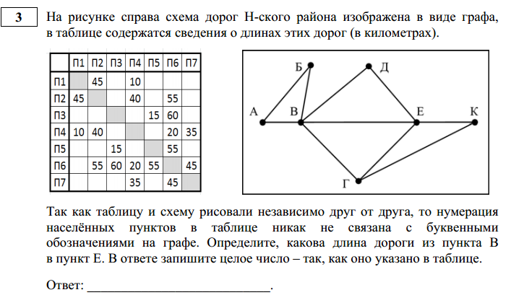

Slide 78
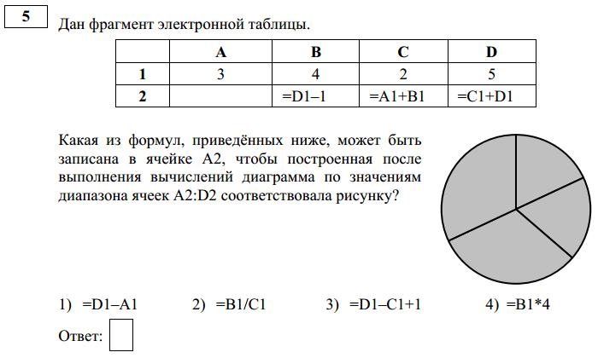
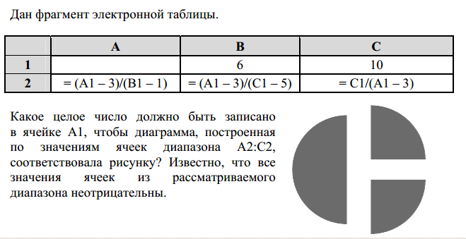

Slide 79
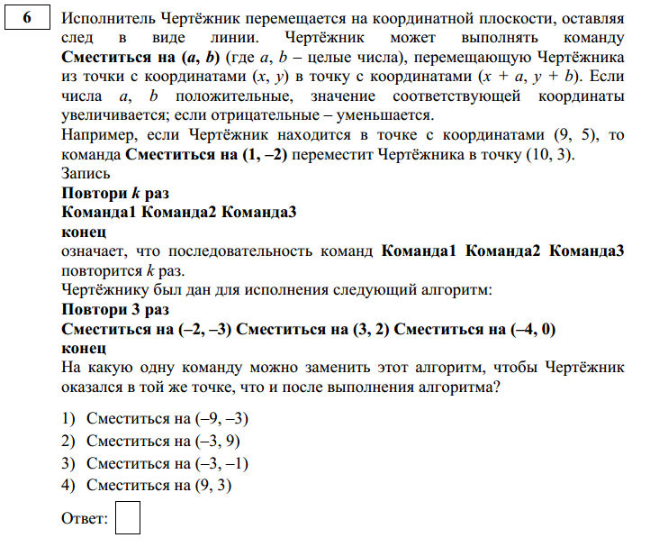
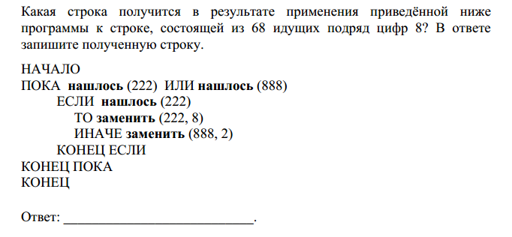

Slide 80
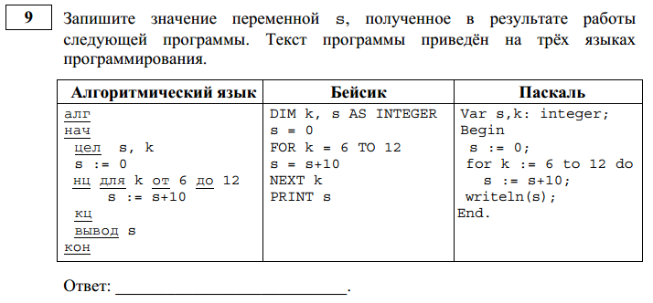
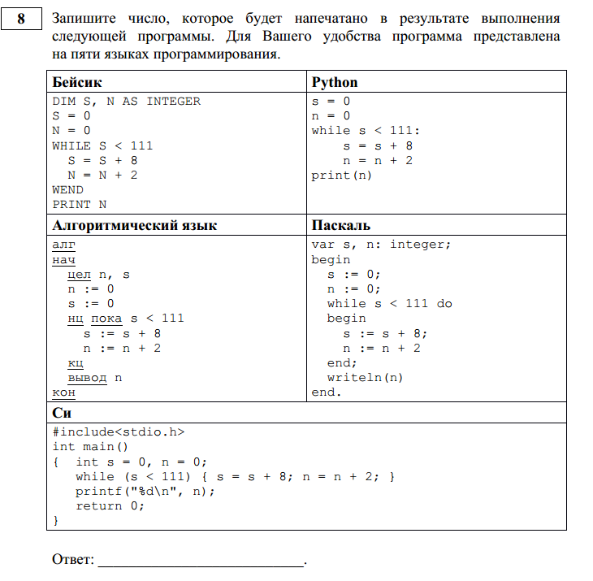

Slide 81
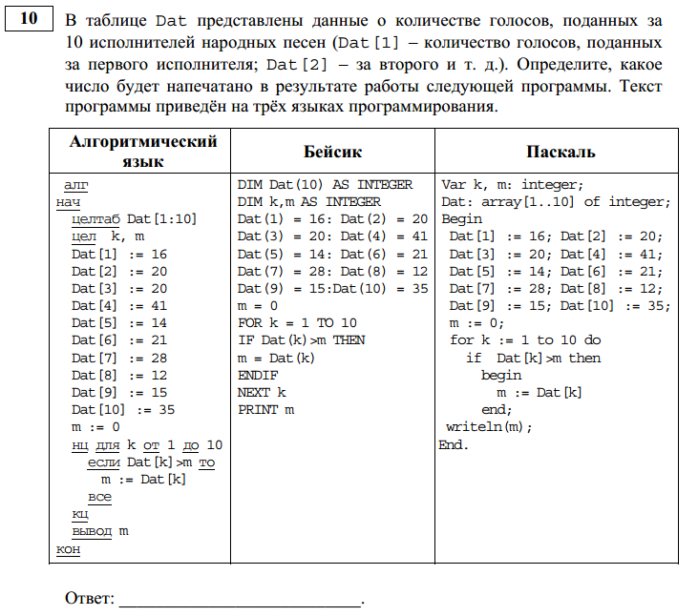
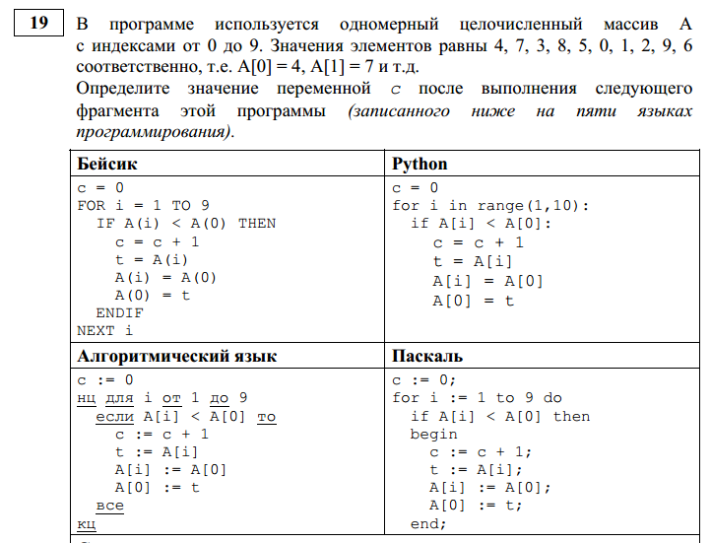

Slide 82
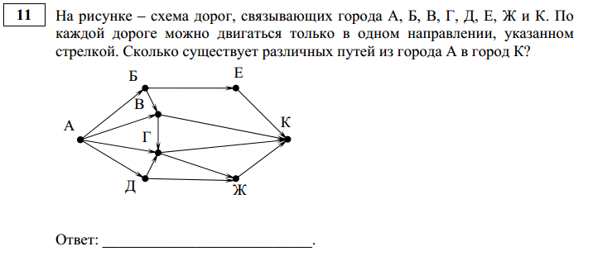
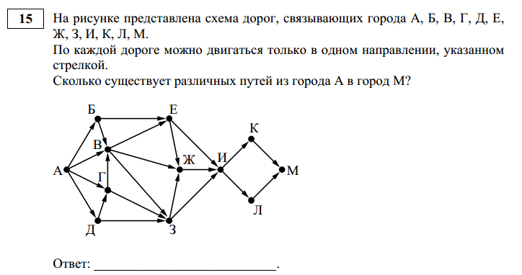

Slide 84
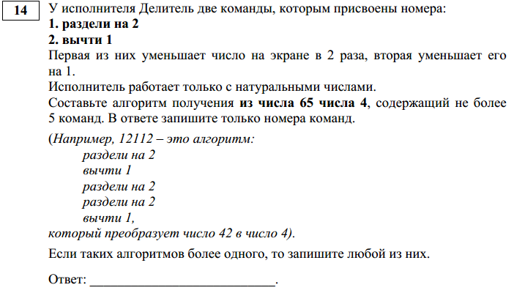
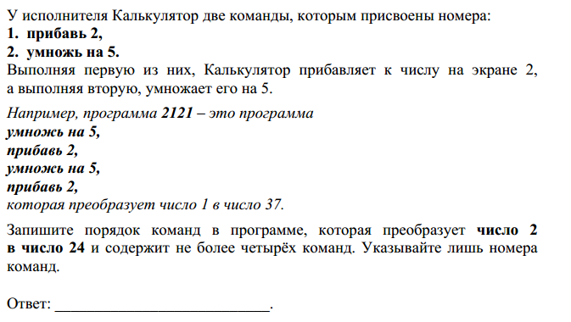
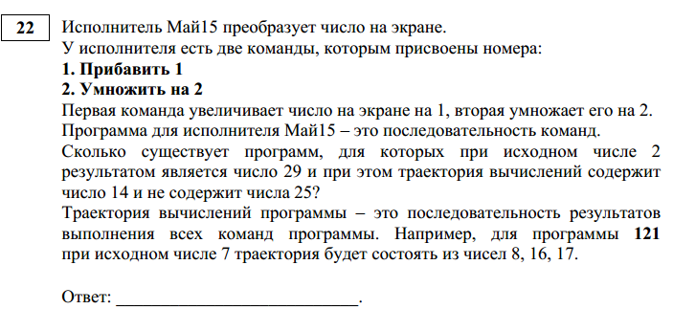

Slide 85
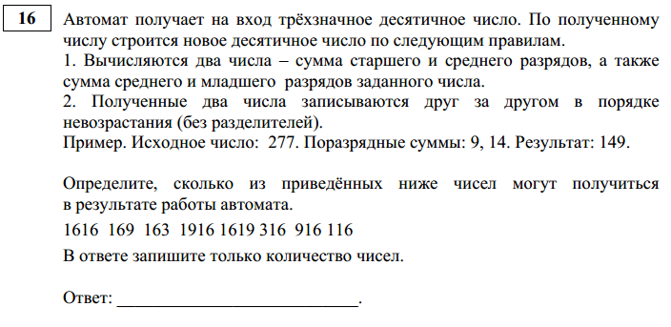

Slide 88
Что можем еще?

Slide 89
Что можем еще?

Slide 90
Что можем еще?

Slide 91
Что можем еще?

Slide 92
Здесь тоже есть резерв

Slide 93
Здесь тоже есть резерв

Slide 94
Здесь тоже есть резерв

Slide 95
У курса информатики основной школы есть хороший резерв прочности – его надо использовать!

Slide 96
Состав УМК
Методическое пособие для учителя
ЭФУ, электронные приложения, сайт
Учебники для каждого года обучения
Авторская программа
+ дополнительные учебные пособия для учеников/учителей для углубленного изучения отдельных тем курса

Slide 98
http://metodist.lbz.ru

